Slide 1
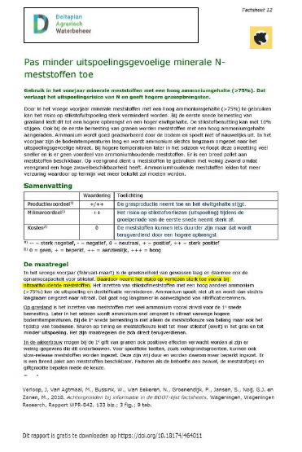
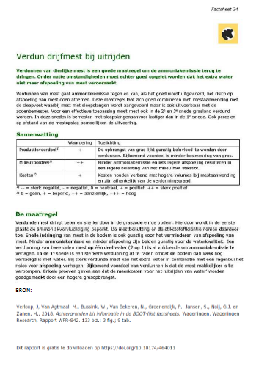
MANAGEMENTSMAATREGELEN IN HET DELTAPLAN AGRARISCH WATERBEHEER NCOK 4 3 2022
Voorbeeld 1
Voorbeeld 2

Slide 2
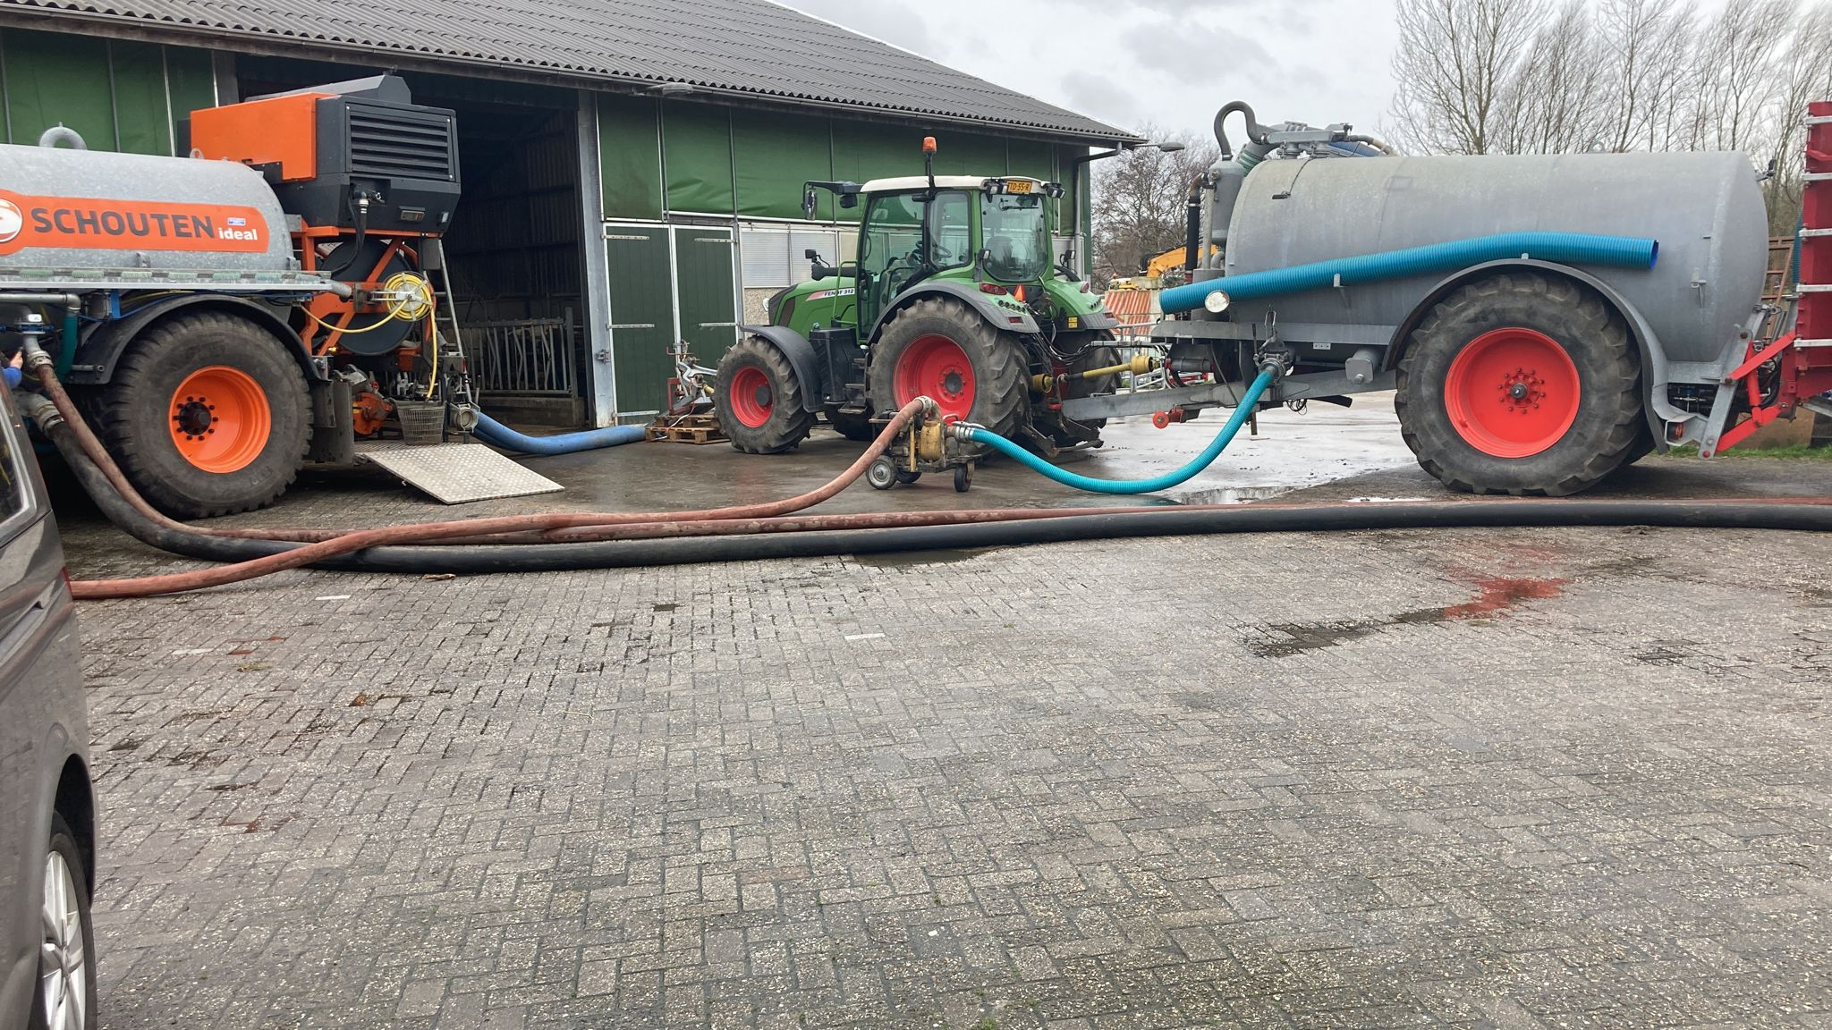
Inline blending
21 feb 2022 Wassenaar

Slide 3
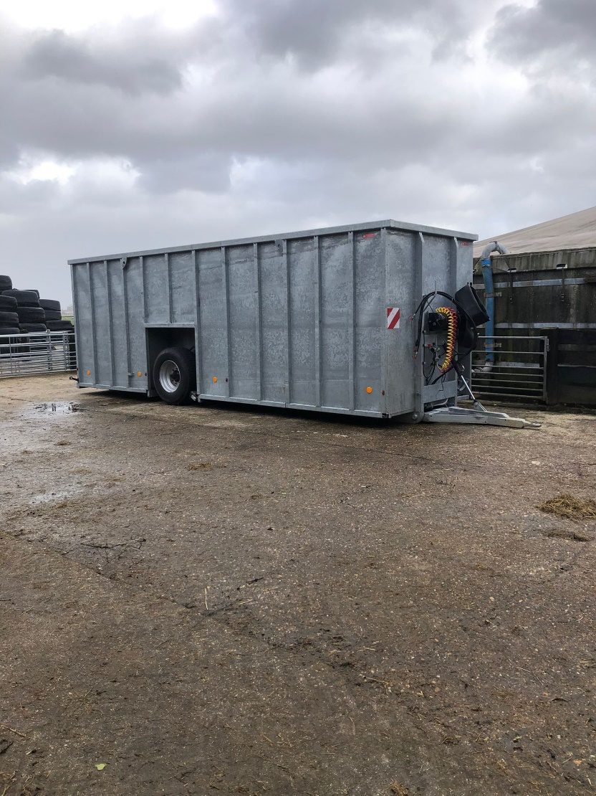
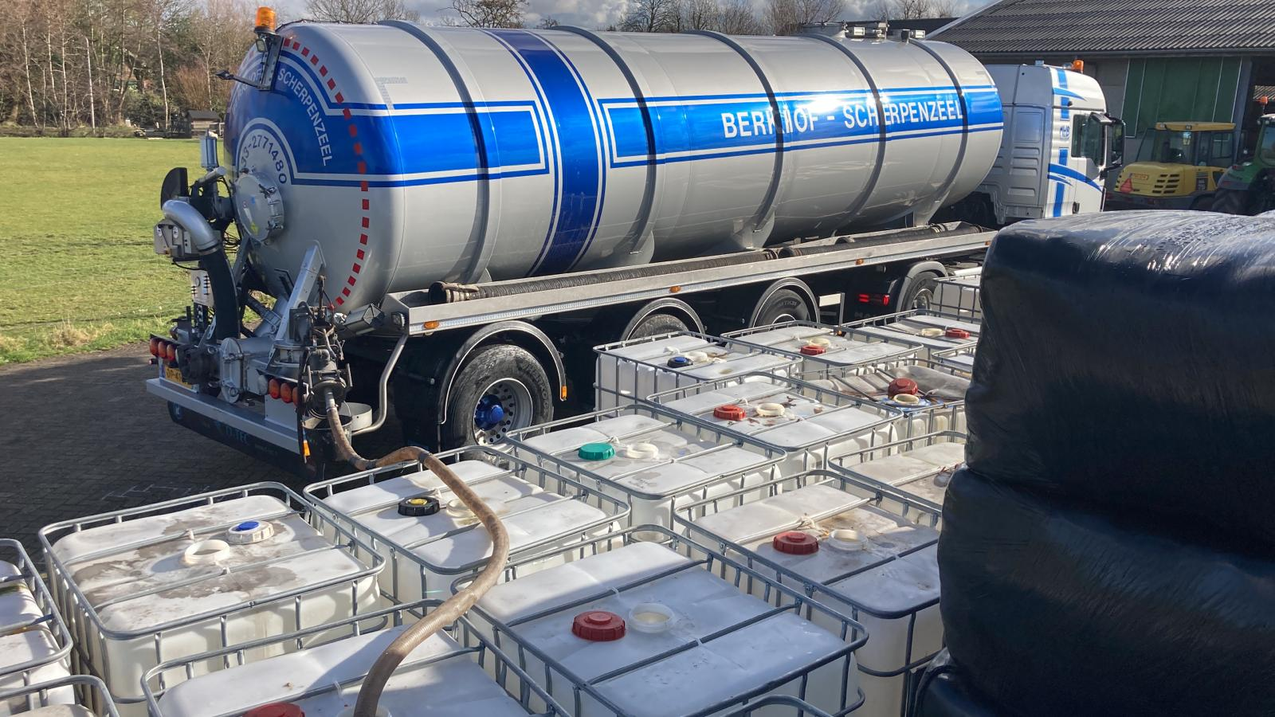
HET DRAAIT OM DE LOGISTIEK

Slide 4
NCOK 4 -3- 2022
GEBIEDSGERICHTE AANPAK met de boer aan het roer
van overschot- naar tekortgebied
ammoniakale stikstof met zwavel
met precisie toegediend juiste N, in wortelzone, bij start van grasgroei, - 20% dosering
2 technieken Inline blenden of Plaatsen in de wortelzone met precisiebemester

